Slide 1


状元成才路
状元成才路
第2课时 用“树状图”或“列表法”求概率
沪科版九年级下册

Slide 2
复
习
导
入
1.掷一个质地均匀的骰子，观察向上一面的点数，可能出现的结果有： .
1，2，3，4，5，6
状元成才路
2.同时掷两个质地均匀的骰子，观察向上一面的点数，所有可能出现的结果情况如何？请你用简便的方法把所有可能结果不重不漏的表示出来.

Slide 3
推
进
新
课
例2 同时抛掷2枚均匀的硬币一次，求2枚硬币都是正面向上的概率.
状元成才路
解 同时抛掷2枚硬币一次，可能出现如下4种不同的结果：
(正，正)，(正，反)，(反，正)，(反，反)

Slide 4
我们可以用“树状图”来表示上述所有可能出现的结果.
第1枚
第2枚
结果
状元成才路
正
（正，正）
正
反
（正，反）
开始
正
（反，正）
反
反
（反，反）

Slide 5
由于每种结果出现的可能性相等，其中2枚硬币都是正面向上的结果只有（正，正）这1种，设2枚硬币都是正面向上的事件为A ，则事件A的概率为
状元成才路
1
4
P（A）=

Slide 6
思考
1枚出现正面、1枚出现反面的概率是多少？
设1枚出现正面、1枚出现反面的事件为B
状元成才路
1
2
P（B）=

Slide 7
计算等可能情形下概率的关键是确定所有可能性相等的结果总数n和求出其中使事件A发生的结果总数m.“树状图”能帮助我们有序地思考，不重复、不遗漏地得出n和m.
状元成才路

Slide 8
例3 某班有1名男生、2名女生在校文艺演出中获演唱奖，另有2名男生、2名女生获演奏奖.从获演唱奖和演奏奖的学生中各选1名去领奖，求2名领奖学生都是女生的概率.
状元成才路

Slide 9
解 设2名领奖学生都是女生的事件为A ，两种奖项各选1名学生的结果用“树状图”来表示.
开始
状元成才路
获演奏奖的
男 女' 女"
获演奏奖的
男₁ 男₂ 女₁ 女₂ 男₁ 男₂ 女₁ 女₂ 男₁ 男₂ 女₁ 女₂

Slide 10
由于共有12种结果，且每种结果出现的可能性相等，其中2名领奖学生都是女生的结果有4种，所以事件A发生的概率为
状元成才路
4
12
1
3
P（A）= =

Slide 11
用树形图求概率的基本步骤
1.明确试验的几个步骤及顺序；
2.画树形图列举试验的所有等可能的结果；
3计算得出 m, n 的值；
4.计算随机事件的概率.
状元成才路

Slide 12
例4 同时抛掷2枚均匀的骰子一次，骰子各面上的点数分别是1，2，…，6.试分别计算如下各随机事件的概率：
（1）抛出的点数之和等于8；
（2）抛出的点数之和等于12.
状元成才路

Slide 13
我们用“列表法”列出所有的可能结果如下：
第2枚骰子
 | 1 | 2 | 3 | 4 | 5 | 6
1
2
3
4
5
6
结果
第1枚骰子
状元成才路
（1，1）
（1，2）
（1，3）
（1，4）
（1，5）
（1，6）
（2，1）
（2，2）
（2，3）
（2，4）
（2，5）
（2，6）
（3，1）
（3，2）
（3，3）
（3，4）
（3，5）
（3，6）
（4，1）
（4，2）
（4，3）
（4，4）
（4，5）
（4，6）
（5，1）
（5，2）
（5，3）
（5，4）
（5，5）
（5，6）
（6，1）
（6，2）
（6，3）
（6，4）
（6，5）
（6，6）

Slide 14
解 从表格中可以看出，同时抛掷2枚骰子一次，所有可能出现的结果有36种，由于骰子是均匀的，所以每个结果出现的可能性相等.
状元成才路

Slide 15
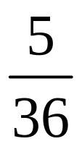
第2枚骰子
 | 1 | 2 | 3 | 4 | 5 | 6
1
2
3
4
5
6
结果
第1枚骰子
（1）抛出的点数之和等于8的结果有（2，6），（3，5），（4，4），（5，3）和（6，2）这5种，所以抛出的点数之和等于8这个事件发生的概率为 .
（1，1）
（1，2）
（1，3）
（1，4）
（1，5）
（1，6）
状元成才路
（2，1）
（2，2）
（2，3）
（2，4）
（2，5）
（2，6）
（3，1）
（3，2）
（3，3）
（3，4）
（3，5）
（3，6）
（4，1）
（4，2）
（4，3）
（4，4）
（4，5）
（4，6）
（5，1）
（5，2）
（5，3）
（5，4）
（5，5）
（5，6）
（6，1）
（6，2）
（6，3）
（6，4）
（6，5）
（6，6）

Slide 16
第2枚骰子
 | 1 | 2 | 3 | 4 | 5 | 6
1
2
3
4
5
6
结果
第1枚骰子
（2）抛出的点数之和等于12的结果仅有（6，6）这1种，所以抛出的点数之和等于12这个事件发生的概率为 .
（1，1）
（1，2）
（1，3）
（1，4）
（1，5）
（1，6）
状元成才路
（2，1）
（2，2）
（2，3）
（2，4）
（2，5）
（2，6）
（3，1）
（3，2）
（3，3）
（3，4）
（3，5）
（3，6）
1
36
（4，1）
（4，2）
（4，3）
（4，4）
（4，5）
（4，6）
（5，1）
（5，2）
（5，3）
（5，4）
（5，5）
（5，6）
（6，1）
（6，2）
（6，3）
（6，4）
（6，5）
（6，6）

Slide 17
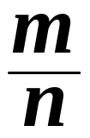
当一个事件要涉及两个因素并且可能出现的结果数目较多时，通常采用列表法.
运用列表法求概率的步骤如下：
①列表；
②通过表格确定公式中m、n的值；
③利用P(A)= 计算事件的概率.
状元成才路

Slide 18
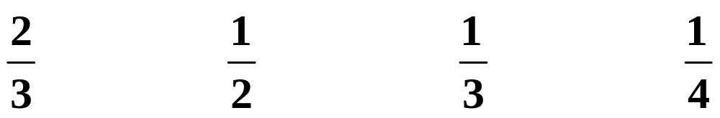
随
堂
演
练
1.学校新开设了航模、彩绘、泥塑三个社团，如果征征、舟舟两名同学每人随机选择参加其中一个社团，那么征征和舟舟选到同一社团的概率是( )
状元成才路
C
A.
B.
C.
D.

Slide 19

2.从1、2、-3三个数中，随机抽取两个数相乘，积是负数的概率是 .
状元成才路

Slide 20

3.纸箱里有一双拖鞋，从中随机取一只，放回后再取一只，则两次取出的鞋都是左脚的鞋的概率为 .
4.有两辆车按1、2编号，舟舟和嘉嘉两人可任意选坐一辆车，则两个人同坐2号车的概率为___.
状元成才路

Slide 21
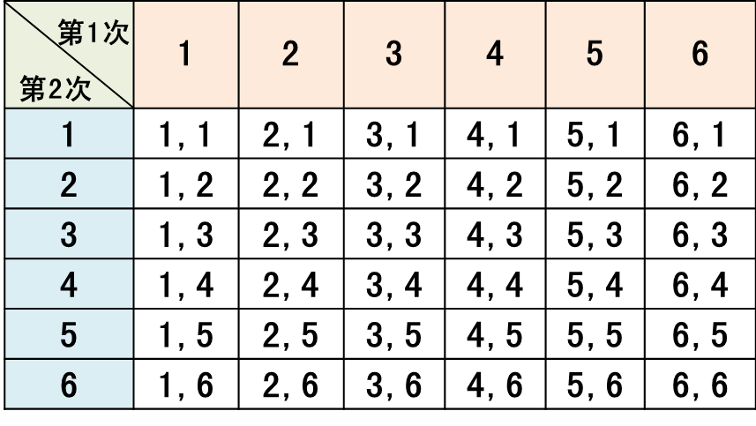
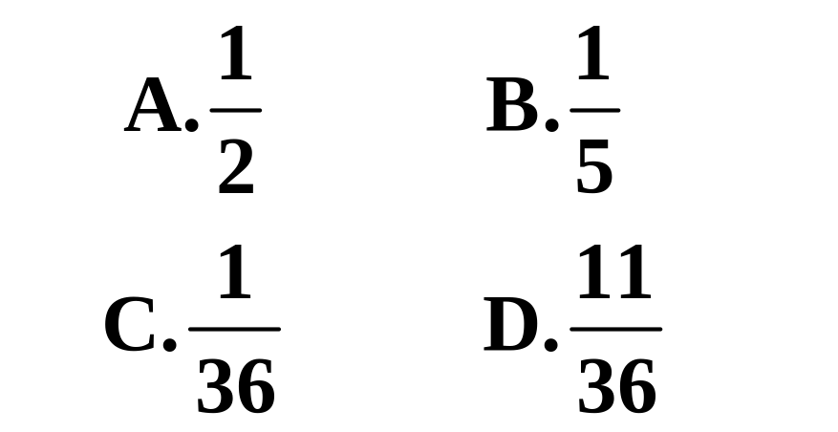
5.把一个质地均匀的骰子掷两次，至少有一次骰子的点数为2的概率是( )
D
状元成才路

Slide 22

6.妞妞和爸爸玩“石头、剪刀、布”游戏.每次用一只手可以出“石头”“剪刀”“布”三种手势之一，规则是“石头”赢“剪刀” 、 “剪刀”赢“布” 、“布”赢“石头” ，若两人出相同手势，则算打平.
(1)你帮妞妞算算爸爸出“石头”手势的概率是多少？
状元成才路
(2)妞妞决定这次出“布”手势，妞妞赢的概率有多大？

Slide 23
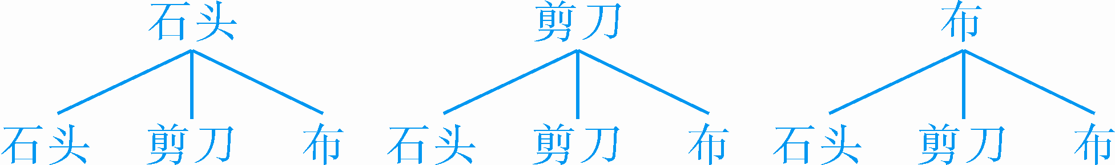
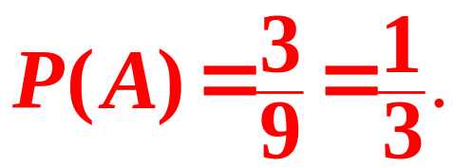
(3)妞妞和爸爸出相同手势的概率是多少？
列举出妞妞和爸爸出的手势结果如下：
记两人出相同手势为事件A.
状元成才路

Slide 24
7.一个不透明的袋中有四个完全相同的小球，把它们分别标号为1，2，3，4.随机地摸取一个小球然后放回，再随机地摸出一个小球.求下列事件的概率：
(1)两次取出的小球标号相同；
(2)两次取出的小球标号和等于4.
状元成才路

Slide 25
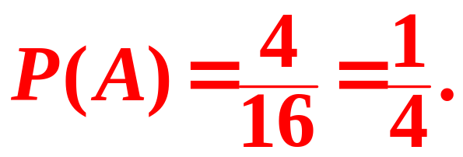
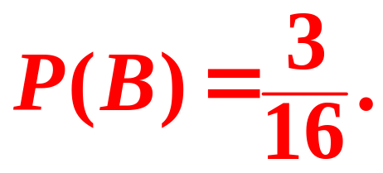
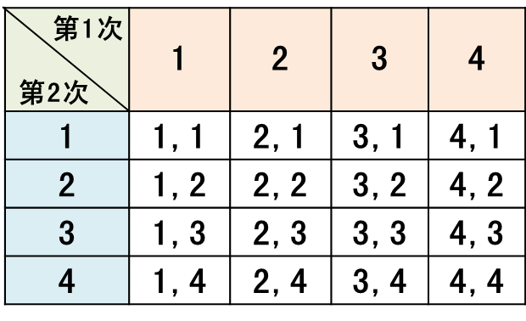
解：
(1)记两次取出的小球标号相同为事件A.
(2)记两次取出的小球标号和等于4为事件B.
状元成才路

Slide 26
课
堂
小
结
直接列举法
状元成才路
等可能事件概率求法
列表法
画树状图法

